Slide 1
Practicante

Slide 2
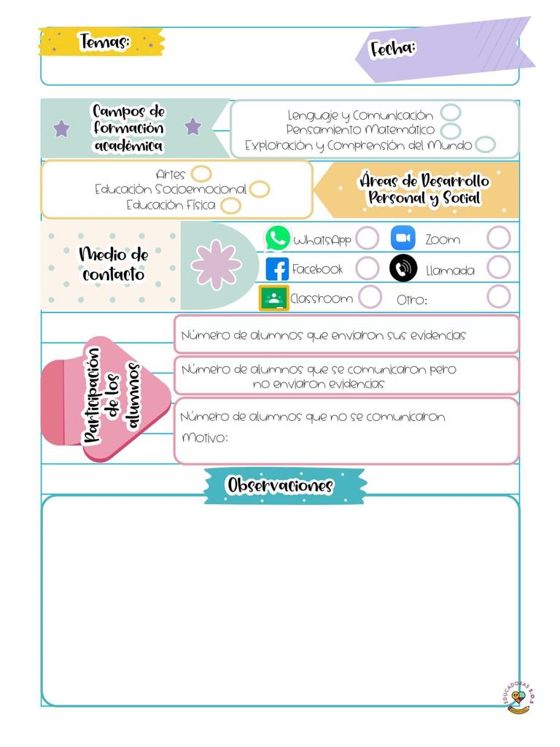
Diario de la alumna
J.N. María L. Pérez de Arreola
2° C y 3° Sección B
Educadora practicante: Jimena Guadalupe Charles H.
11 de enero de 2021
6 Alumnos 2º y 9 alumnos de 3º(Conexión a través de Zoom).
16 Asistencia por medio de WhatsApp.
El día de hoy se tuvo muy poca asistencia, algunos padres de familia hicieron de mi conocimiento que presentaron fallas en la señal de internet, derivado a las condiciones climatológicas.
En general me encontré con muchos sentimientos a la vez, emoción y alegría por comenzar una jornada más, por ver nuevamente a los niños y aprender en conjunto, pero también incertidumbre y temor ante los nuevos retos que se presentan. Día a día trataré de confiar en mi trabajo, esforzándome siempre, con el fin de obtener mejores resultados en los alumnos.

Slide 3
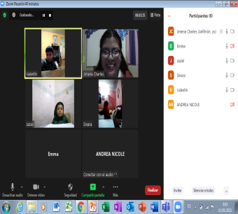
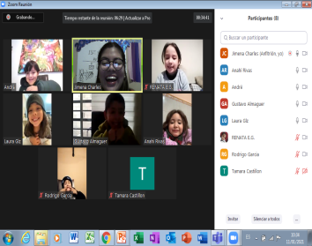
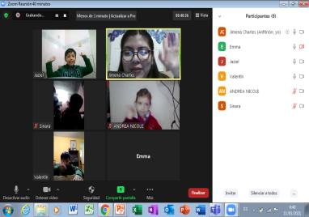
De la intervención de la clase virtual reflexiona acerca de:
¿Cómo desarrollé la clase?
La clase se desarrolló a través de la plataforma Zoom, comenzamos con un saludo, después la asistencia, se dio paso a las actividades, las sesiones se tornaron amenas, los niños muy participativos y con deseo de platicar, ver a sus demás compañeros, etc. Al ser pocos alumnos la atención es más personalizada, se recurre al uso de herramientas tecnológicas (computadora, juegos, videos digitales) y concretas como el pizarrón.
¿Qué mejoras puedo realizar? Debo confiar en la dinámica de trabajo, buscar nuevas estrategias innovadoras para incentivar la participación de los alumnos e involucramiento de los padres de familia, aunque en realidad me resulta complejo, porque regularmente es la misma población la que cumple y participa.
Señalar y describir cómo se realizo la evaluación del aprendizaje esperado: La evaluación de los aprendizajes esperados se realiza principalmente mediante la observación, cuestionamientos constantes, ver cómo reaccionarían o qué harían en distintas circunstancias, sin olvidar los verbos (acciones) que engloba el AE.
Fotografías

